Slide 1

CIAO
BAMBINI E BAMBINE!!!

Slide 2

COME STATE ?
SIAMO LE VOSTRE MAESTRE,
MONICA,SABINA,
MARIAROSA,ELIANA.
CI MANCATE TANTISSIMO!!!

Slide 3

SIAMO UN PO’ STUFE DI STARE A CASA …
VOGLIAMO TORNARE AL PIU’ PRESTO!!
A GIOCARE CON VOI!!!

Slide 4
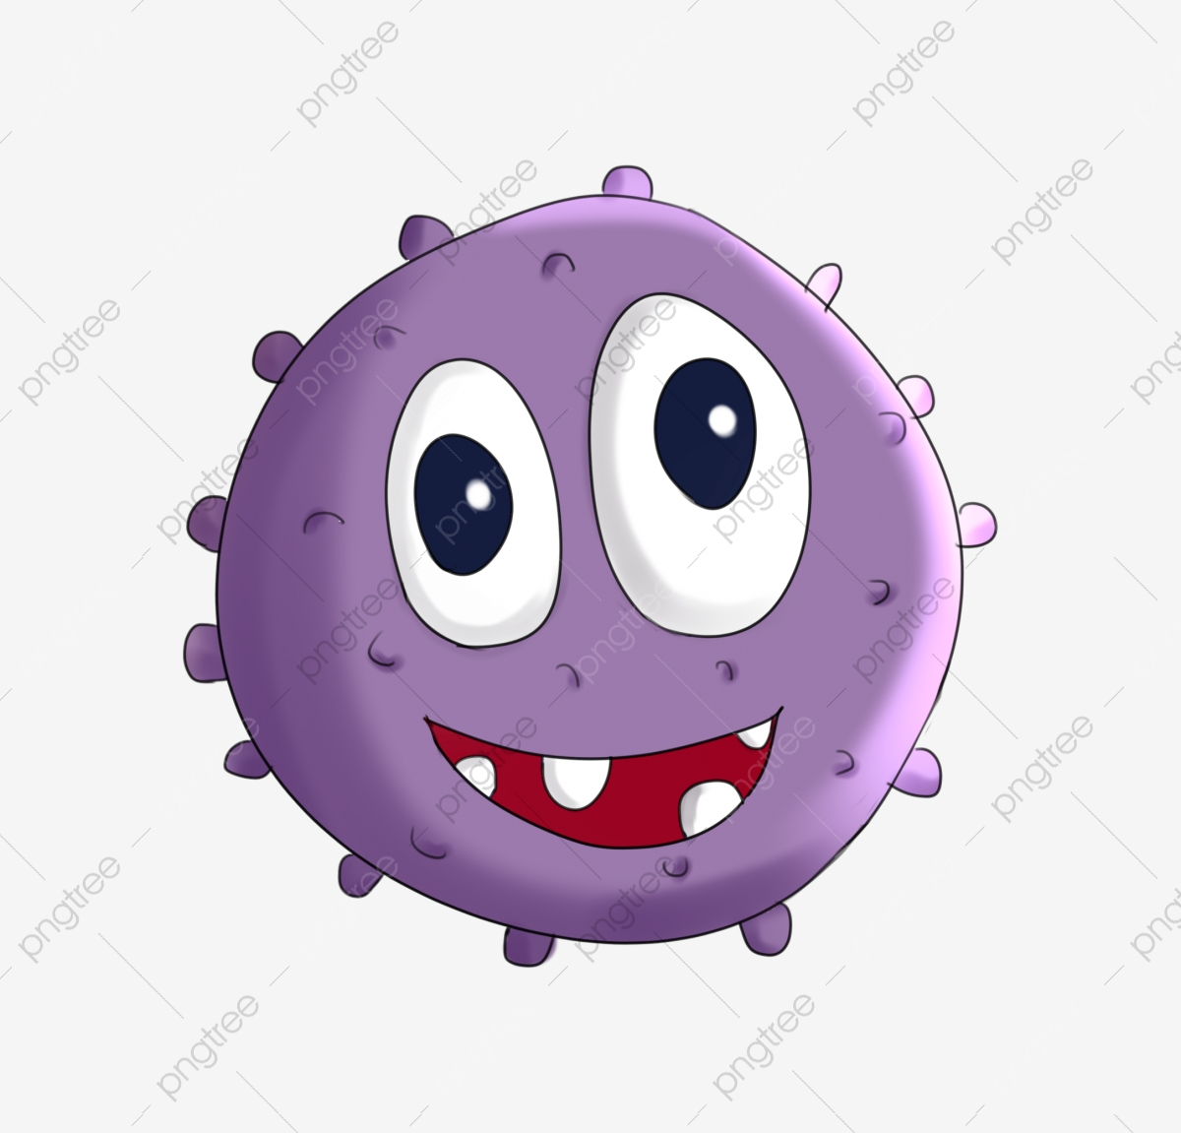
ACCIDENTI!!!
QUESTO MOSTRICIATTOLO CHE SI CHIAMA
CORONAVIRUS, PER ORA, CI TIENE LONTANI.

Slide 5
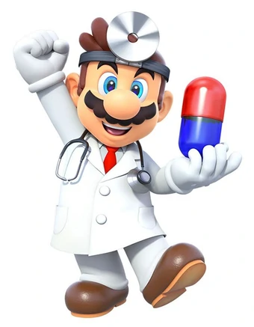
MA STIAMO TRANQUILLI!!!
DEI BRAVISSIMI DOTTORI
STANNO PREPARANDO
LE ARMI PER COMBATTERLO!

Slide 6
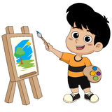
SE VI STATE UN PO’ ANNOIANDO…
VI FACCIAMO UNA PROPOSTA:
FATE TRE DISEGNI:
COME IMMAGINI SIA IL MOSTRICIATTOLO CORONA?
COME IMMAGINI SIA IL SUPER-EROE CHE PUO’ SCONFIGGERLO?
PROVA A DISEGNARE COME TI SENTI IN QUESTI GIORNI?

Slide 7
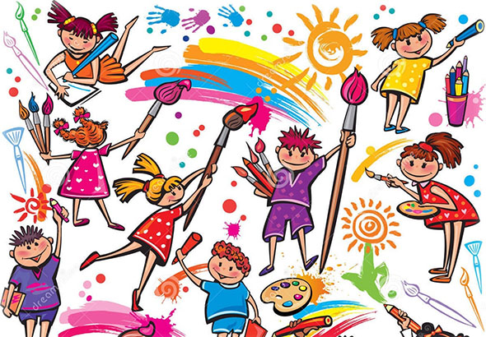
QUANDO TORNEREMO A SCUOLA FAREMO UN GRANDE LIBRO O ALLESTIREMO UNA PARETE CON TUTTI I VOSTRI CAPOLAVORI.

Slide 8
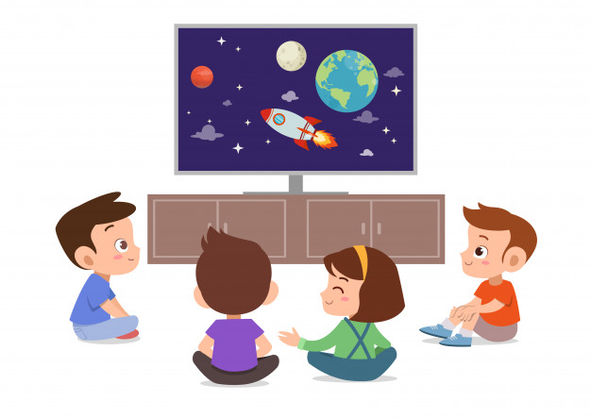

INOLTRE SCATTATE DELLE FOTO CON MAMMA E PAPA’, CHE PORTERETE A SCUOLA SU CHIAVETTA E CONDIVIDEREMO TUTTI INSIEME, DURANTE LA SPECIALE «GIORNATA CINEMA» MANGIANDO POP-CORN.
CHE NE DITE ?

Slide 9
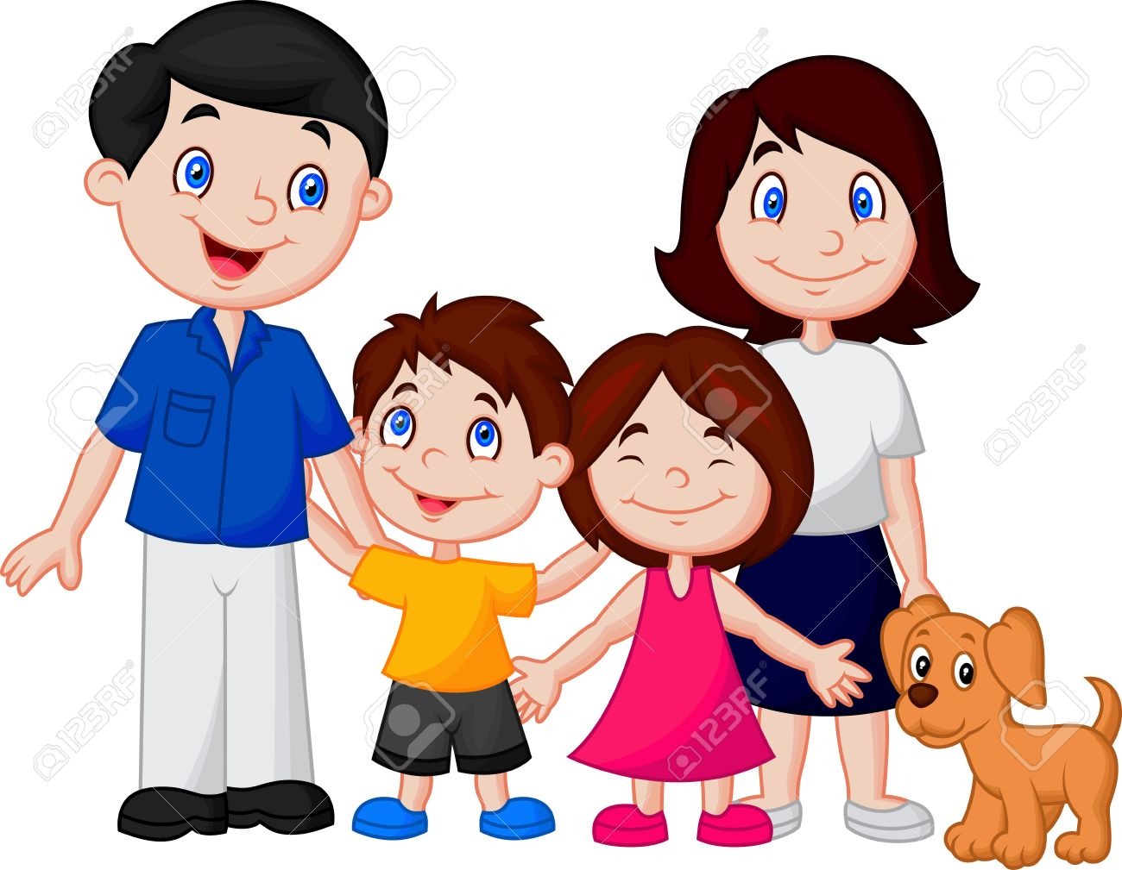
MA NATURALMENTE …
FATE TANTE COCCOLE CON LE VOSTRE MAMME E I VOSTRI PAPA’…
GIOCATE TANTO CON LE VOSTRE SORELLE E FRATELLI…
FATEVI RACCONTARE TANTE STORIE…

Slide 10


UN BACIONE
E UN FORTE ABBRACCIO
A TUTTI VOI
E ALLE VOSTRE FAMIGLIE
A PRESTO…

